Slide 1
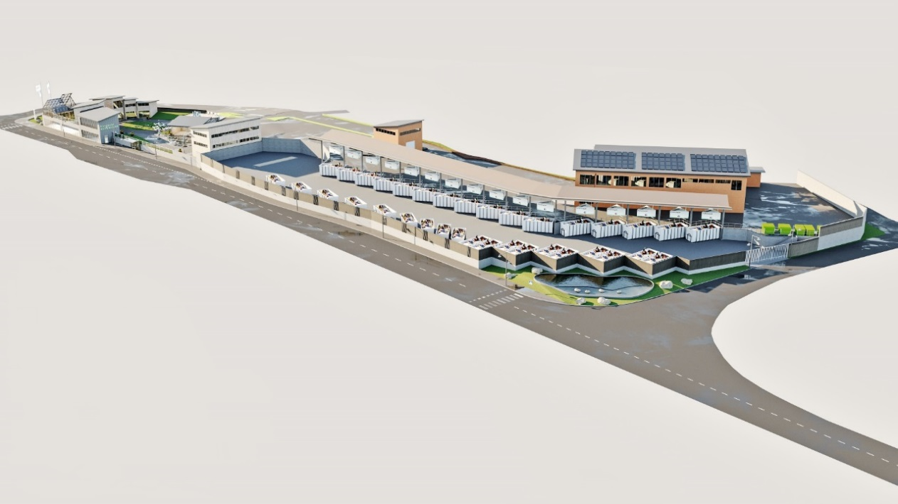
Regionala principer för återvinningscentraler (ÅVC) i Stockholms län
Fri rörlighet
Ekonomisk utjämning mellan ÅVC-organen
Enhetliga benämningar, skyltning m.m.

Slide 2
ÅVC Etapp 2, Rapport 1
Flöden av besökande privatpersoner från andra avfallskollektiv
Kostnader per besök
Ekonomiska konsekvenser av kostnadsutjämning

Slide 3
Flöden av besökande privatpersoner vid ÅVC från andra avfallskollektiv

Slide 4

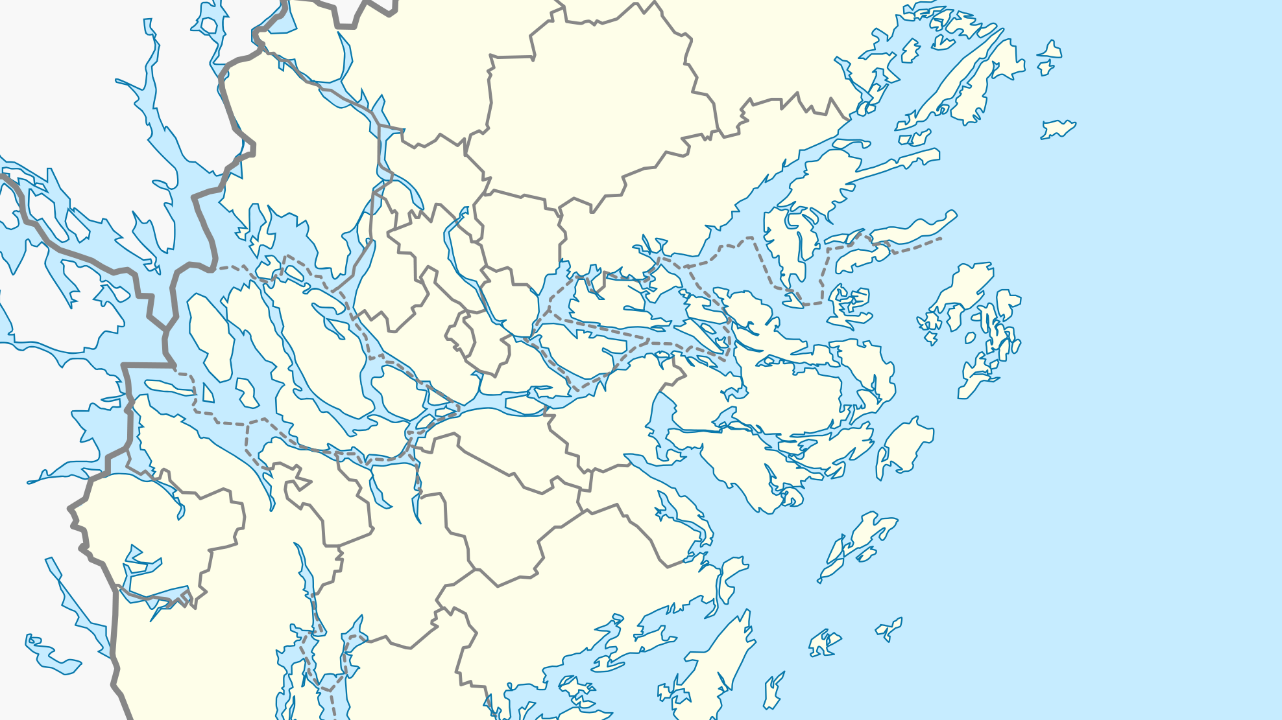
Norrtälje
Sigtuna
Upplands-
Bro
SÖRAB
Roslagsvatten
Ekerö
Stockholm
Värmdö
Nacka
Tyresö
Telge
SRV

Slide 8
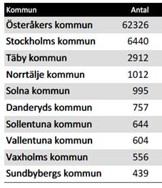
Roslagsvatten
ÅVC Brännbacken (nordöst om Åkersberga)
De som kommer ifrån de andra kommunerna kan ha rätt att lämna pga fritidshus i kommunen. Svårt att avgöra hur stor andel detta avser.
Troligen också från fritidshus i Norrtälje kommun

Slide 10
Kostnader per besök

Slide 13
Överdebitering kan undvikas
Förmånsbilar ingår inte då bilen – inte föraren – registreras
I Uträkning 2 ingår inte räntor, avskrivningar m.m.
Det går att använda kostnaden för kollektivet med lägst kostnad bland dem som har positivt nettoutfall

Slide 14
Ekonomiska konsekvenser
av kostnadsutjämning

Slide 15
Tabell 7: Antal besök på ÅVC från privatpersoner i andra kollektiv 2019
Från | Till Nacka | Till Stockholm | Till SÖRAB
Ekerö |  | 10 400
Nacka |  | 1 700 | 396
Norrtälje |  |  | 940
Roslagsvatten |  |  | 4 346
Sigtuna |  |  | 3 184
SRV |  | 36 400 | 398
Stockholm | 3 000 |  | 30 338
SÖRAB |  | 71 000
Telge |  | 1 200
Tyresö
Upplands-Bro
Värmdö | 9 000
Anm: Skälet till att uppgifter från Tyresö och Upplands-Bro inte är angivna är att kommunerna vare sig har inflöde från (pga bomsystem) eller rapporterade flöden till andra kollektiv.

Slide 16
Tabell 8: Ekonomiska konsekvenser av kostnadsutjämning, kr
Från | Besöksnetto, antal besök till/från | Uträkning 1, kr | Uträkning 1 Stockholms genomsnitt, kr | Uträkning 2, kr | Uträkning 2 Stockholms genomsnitt, kr
Ekerö | -10 400 | -936 000 | -811 200 | -832 000 | -696 800
Nacka | 9 904 | 891 360 | 772 512 | 792 320 | 663 568
Roslagsvatten | -4 346 | -391 140 | -338 988 | -347 680 | -291 182
Sigtuna | -3 184 | -286 560 | -248 352 | -254 720 | -213 328
SRV | -36 798 | -3 311 820 | -2 870 244 | -2 943 840 | -2 465 466
Stockholm | 87 362 | 7 862 580 | 6 814 236 | 6 988 960 | 5 853 254
SÖRAB | -32 338 | -2 910 420 | -2 522 364 | -2 587 040 | -2 166 646
Telge | -1 200 | -108 000 | -93 600 | -96 000 | -80 400
Tyresö
Upplands-Bro
Värmdö | -9 000 | -810 000 | -702 000 | -720 000 | -603 000

